Slide 1


Confindustria Veneto SIAV alle Imprese
ASSESSMENT DI MATURITÀ DIGITALE
Notes:
ID=d924773e-9a16-4d6d-9803-8cb819e99682 Recipe=text_billboard Type=TextOnly Variant=0 FamilyID=AccentBoxWalbaum_Zero

Slide 2

Assessment di Maturità Digitale
Introduzione: la rivoluzione industriale di Industria 4.0
Modello per l’assessment di maturità digitale
Descrizione della piattaforma «test 4.0» e relative fasi operative
Il report di restituzione (AS IS – TO BE)
AS IS
TO BE
Conclusioni e ROADMAP

Slide 3
Introduzione: la rivoluzione industriale di Industria 4.0

Slide 4
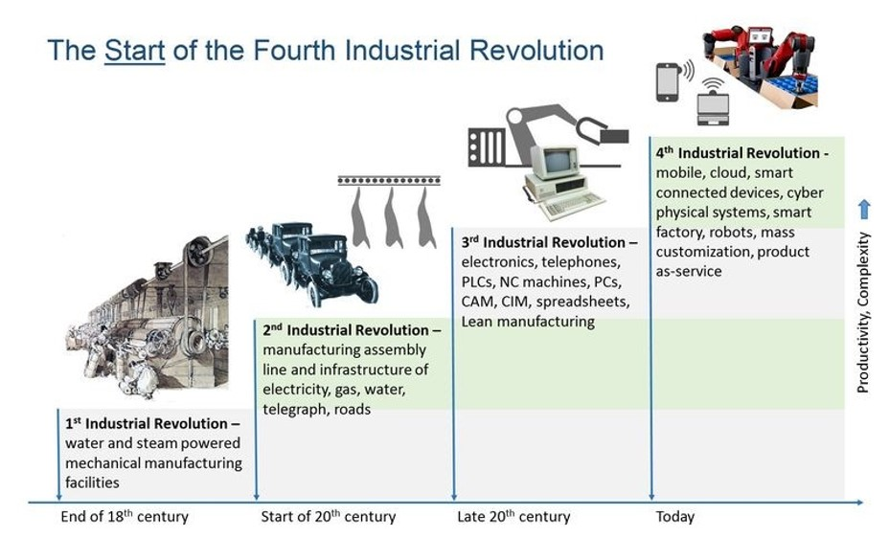
Introduzione: la rivoluzione industriale di Industria 4.0
Industria 4.0 - Cos’è
Fonte: Politecnico di Milano

Slide 5
Modello per l’assessment di maturità digitale

Slide 6
Modello per l’assessment di maturità digitale
Test Industria 4.0 - Come nasce - Cos’è
Il test nasce dalla collaborazione tra Confindustria, Politecnico di Milano e Assoconsult, per fornire un indice di maturità digitale (Digital Readness).
100 DOMANDE – 4 ORE
Il test, in base ad uno strumento sviluppato da POLITECNICO di MILANO:
AS IS fornisce all’azienda una metrica sul proprio stato dell’arte in materia di maturità digitale (FATTORI CHIAVE)
TO BE offre l’opportunità all’azienda di valutare come i processi aziendali possano evolvere per effetto di un approccio strutturato alla trasformazione digitale (PROPOSTE DI UPGRADE)

Slide 7
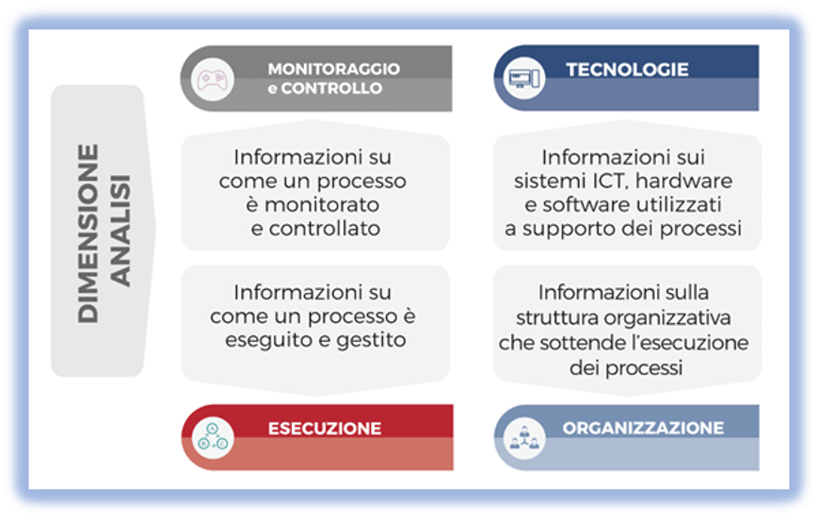
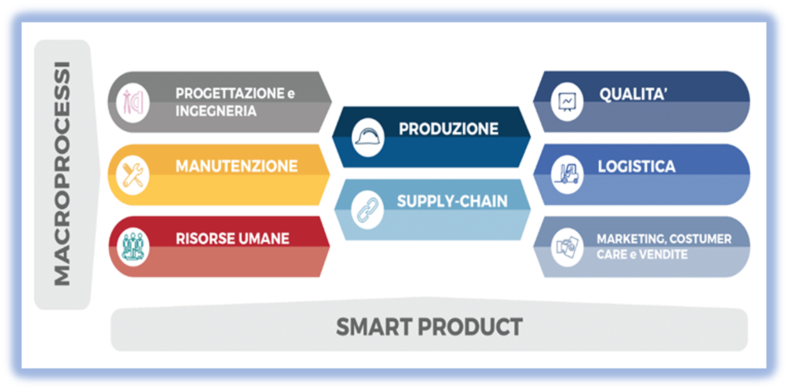
Modello per l’assessment di maturità digitale
Test Industria 4.0: Dimensioni di Analisi e Macroprocessi
4 dimensioni operative
Fonte: Politecnico di Milano
Digital Readiness:
elementi analizzati
8 aree di processo
+ intensità digitale del prodotto

Slide 8
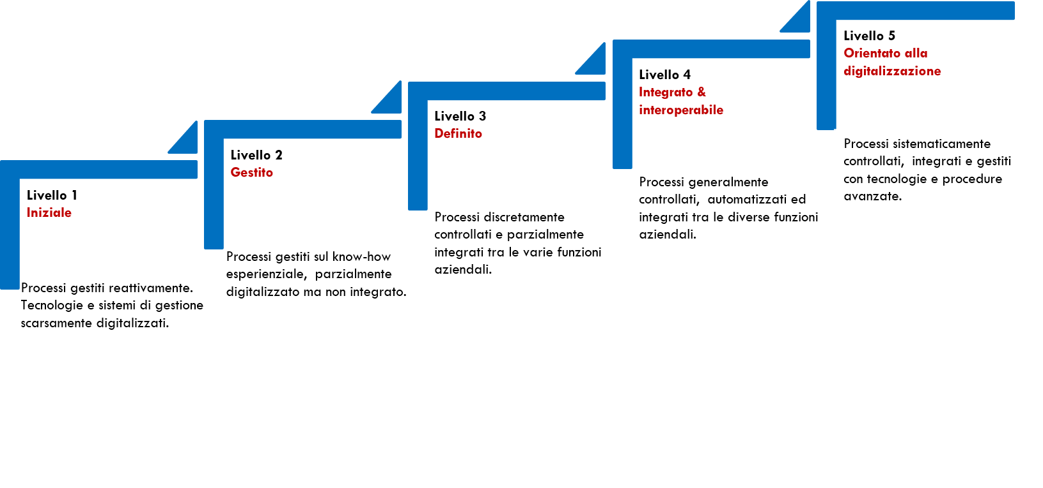
Modello per l’assessment di maturità digitale
Test Industria 4.0: livelli di maturità digitale
Fonte: Politecnico di Milano
Digital Readiness:
scala di classificazione

Slide 9
Descrizione della piattaforma «test 4.0» e relative fasi operative

Slide 10
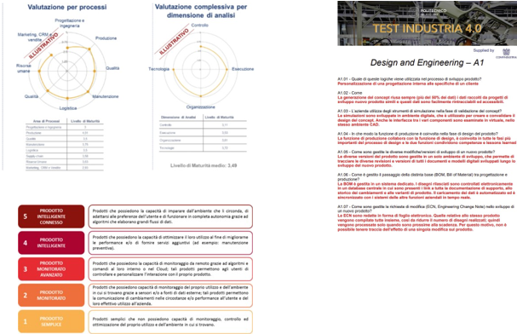
Descrizione della piattaforma «test 4.0» e relative fasi operative
Test Industria 4.0: fasi e utilizzo del tool
www.testindustria4-0.com
Conferma completamento assessment
Output dalla piattaforma
entro 24h
scheda_xxxxx
quest_xxxxx
Compilazione
campi anagrafici
tempo zero
Compilazione assessment macroprocesso x macroprocesso
Conferma completamento dati anagrafici
Mail contenente il link
per l’apertura del test

Slide 11

Descrizione della piattaforma «test 4.0» e relative fasi operative
Test Industria 4.0: accesso alla piattaforma
www.testindustria4-0.com
Audit per le Imprese e Consulenze
sul digitale – CONFINDUSTRIA VENETO SIAV SRL

Slide 12
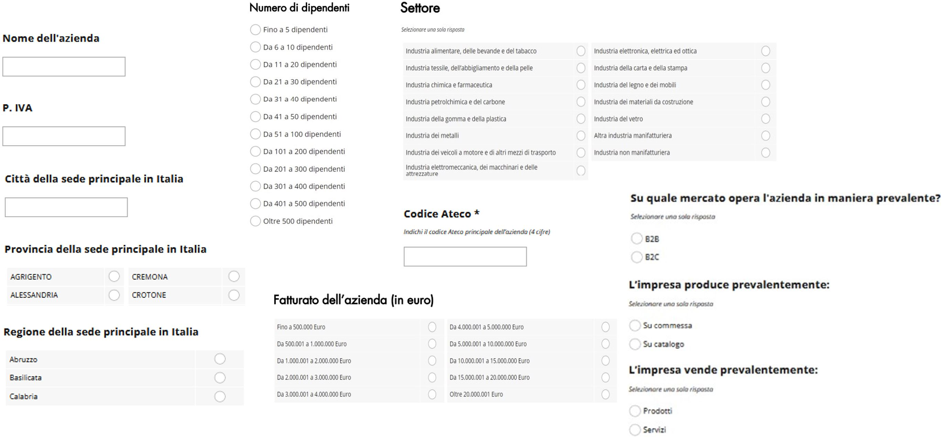
Descrizione della piattaforma «test 4.0» e relative fasi operative
Test Industria 4.0: sezione anagrafica
Compilazione campi anagrafici

Slide 13
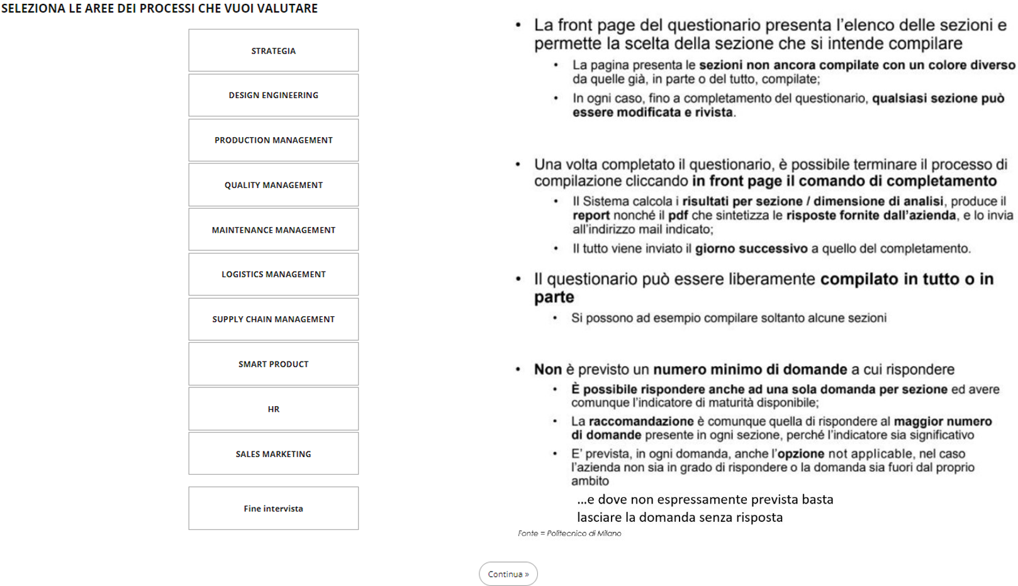
Descrizione della piattaforma «test 4.0» e relative fasi operative
Test Industria 4.0: questionario
Compilazione assessment macroprocesso x macroprocesso
Seleziono la sezione da compilare e clicco su «Continua» per accedere alle domande. E così via sezione per sezione.

Slide 14
Descrizione della piattaforma «test 4.0» e relative fasi operative
Test Industria 4.0: esempio di domanda e valutazione sui processi
INIZIALE
GESTITO
DEFINITO
INTEGRATO E INTEROPERABILE
ORIENTATO ALLA DIGITALIZZAZIONE
Nota - ERP: Enterprise resource planning
MES: Manufacturing execution sys.

Slide 15
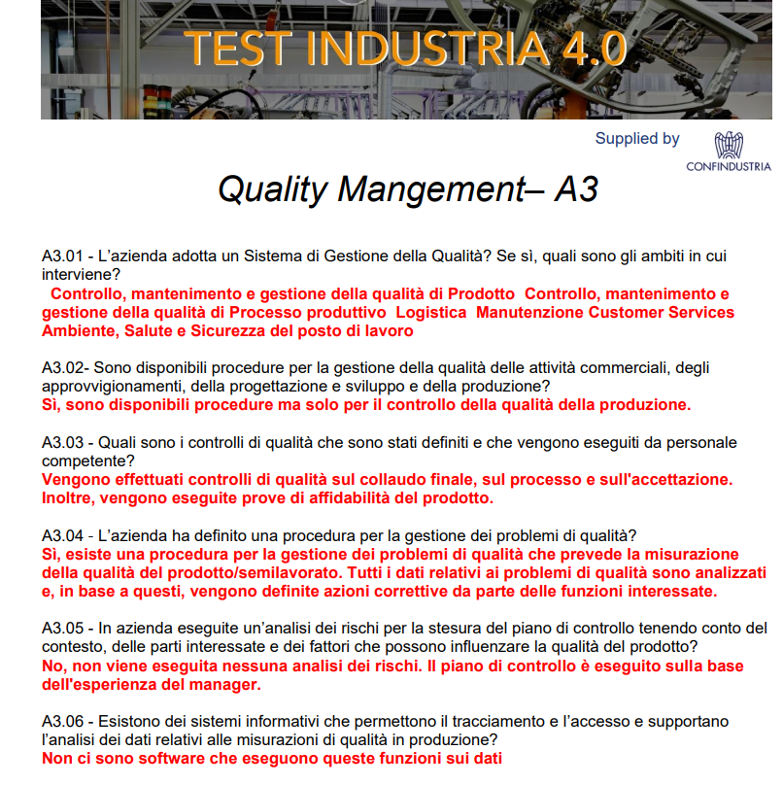
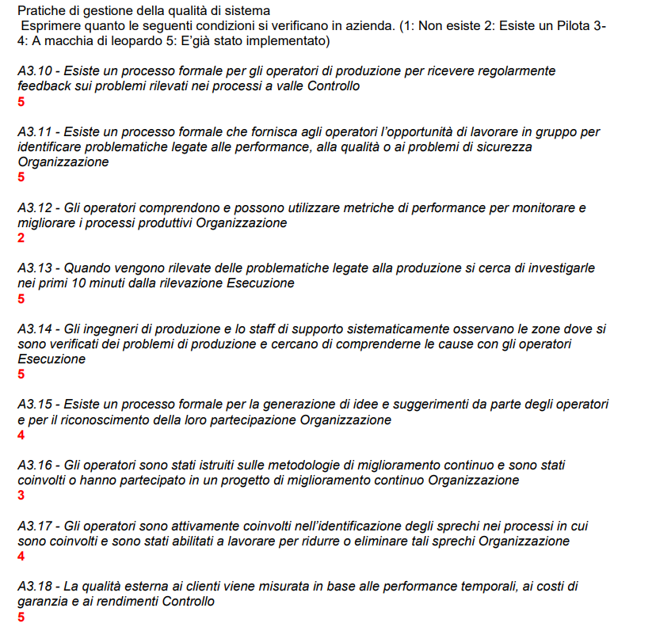
Descrizione della piattaforma «test 4.0» e relative fasi operative
Test Industria 4.0: output della piattaforma
PROCESSI – FATTORI CHIAVE
PUNTEGGIO AREE OPERATIVE

Slide 16
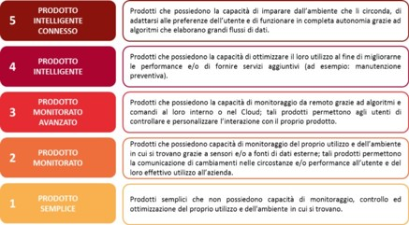
Descrizione della piattaforma «test 4.0» e relative fasi operative
Test Industria 4.0: output della piattaforma
Livelli di «intelligenza» del prodotto
LIVELLO DI INTELLIGENZA
DESCRIZIONE

Slide 17
Il report di restituzione

Slide 18
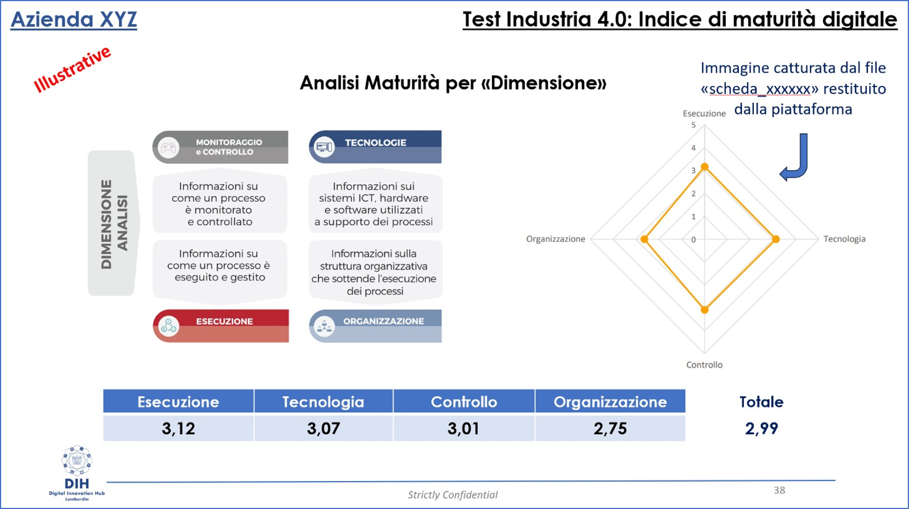
Il report di restituzione

Slide 19
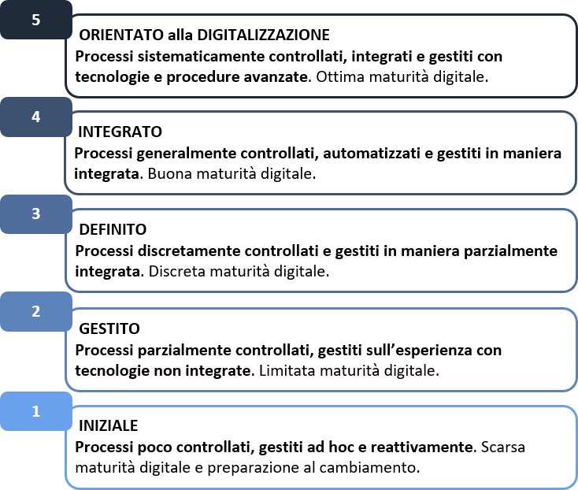
Il report di restituzione
ES. Risultati del Test: posizionamento dell’Impresa
Qualità | 4,45
Produzione | 3,8
Logistica | 3,7
Manutenzione | 2,9
Progettazione e Ingegneria | 2,8
Risorse Umane | 2,7
Supply chain | 2,6
Marketing – Vendite | 2,26

Slide 20
Il report di restituzione
AS IS: fattori chiave individuati
Qualità – 4,45
L’azienda ha un sistema di gestione qualità e interviene nel controllo, mantenimento e gestione della qualità di Prodotto; controllo, mantenimento e gestione della qualità di Processo produttivo; Logistica, Manutenzione, Customer Services, Ambiente, Salute e Sicurezza del posto di lavoro; Formazione e sviluppo delle competenze del personale.
Sono disponibili procedure sia per il controllo della qualità, della produzione che degli approvvigionamenti e sono chiaramente definiti e riesaminati anche gli accordi commerciali. Inoltre, è definito un piano di sviluppo del prodotto e del processo, che prevede riesami, verifiche, controlli e validazione della qualità, con la collaborazione di tutte le parti interessate.
Vengono effettuati controlli di qualità sul processo e sull'accettazione. Inoltre, vengono eseguite prove di affidabilità del prodotto. Alla fine di queste operazioni, viene inviato un feedback alle funzioni responsabili in merito all'esito del controllo, le quali rivedono la valutazione del rischio in base ai dati ricevuti dei prodotti non conformi.

Slide 21
Sintesi sulla strategia Industry 4.0 dell’Impresa

Slide 22
Assesment «Industria 4.0»
L’azienda è organizzata, gestisce i processi e sta lavorando per migliorare il controllo tramite la tecnologia. Esiste un sistema di Qualità applicato ai processi aziendali e specifiche procedure regolano la produzione, gli approvvigionamenti e le trattative commerciali. La Produzione interna ha impianti automatizzati e personale esperto ma i processi sono ancora gestiti con files Excel e alcune informazioni viaggiano su documenti cartacei. In Progettazione vengono utilizzati sistemi CAD e di simulazione ma non esistono sistemi di gestione dei disegni secondo il ciclo di vita e l’aggiornamento della revisione in produzione. Le Risorse Umane non definiscono obiettivi premianti legati alla digitalizzazione e non vengono organizzati programmi di formazione in ambito Industria 4.0: il gestionale HR supporta solo processi amministrativi.
La Manutenzione degli impianti si basa sull’esperienza degli operatori e sulle indicazioni del costruttore. Si esegue sia manutenzione autonoma che preventiva però sugli impianti più critici. Nella Supply chain il demand planning viene elaborato insieme ai clienti e condiviso con i fornitori per aumentare l’efficienza della filiera. Nel ciclo attivo e passivo si utilizzano dei sistemi elettronici di tipo EDI e viene stilato un «vendor rating» per i principali fornitori. In Logistica l’allocazione dei materiali viene fatta secondo esperienza e controllata per contenere i percorsi ed il materiale a scorta è gestito quando viene dismesso un articolo. Le Vendite conoscono il posizionamento dei clienti e non eseguono campagne di marketing per trovarne di nuovi. Le previsioni di vendita vengono fatte in base allo storico delle vendite, a studi di settore e dati macroeconomici

Slide 23
TO BE: proposte di upgrade e miglioramento

Slide 24
Il report di restituzione
TO BE: proposte di upgrade e miglioramento
Ambito | Iniziativa | Descrizione
Progettazione e Ingegneria | PDM (Product Data Management) | Si suggerisce di adottare in ambito progettazione un sistema PDM. Questo permette di creare le distinte base (BOM) automaticamente dopo la realizzazione del disegno CAD e trasferirle direttamente al gestionale, permette di gestire le ECN richieste di modifica, tiene traccia della cronologia di progettazione, delle revisioni e degli indici di modifica, permette di registrare tutti i dati di progetto e quindi di riutilizzarli successivamente.

Slide 25
Il report di restituzione
Qualità:
Tracciamento dei controlli
Gestione analisi dei dati
Produzione:
Pianificazione capacità produttiva
Pianificazione turnazione lavoro
Comunicazione ordini di lavoro
Note:
TPM Total productive maintenance
5S: separare – riordinare – pulire – sistematizzare – diffondere
SMED: Single minute exchange of dies

Slide 26
CONCLUSIONI

Slide 27
Assesment «Industria 4.0»
La proposta di miglioramento prevede una prima fase dove si possono attuare azioni più semplici per il miglioramento dei processi e quindi valutare se nelle due fasi successive si possono applicare investimenti più impegnativi: organizzare dei gruppi multidisciplinari che pianificano delle attività di miglioramento continuo coinvolgendo anche i colleghi degli altri dipartimenti, sulla base della tecnica Kaizen 5S, SMED (produzione) e TPM (manutenzione). Per la parte Ingegneria e Progettazione, nella terza fase della road map, potrebbe essere utile acquistare un gestionale dei progetti PDM per digitalizzare le BOM, le ECN e creare un database di progetti e disegni. Inoltre, in base alla organizzazione della Produzione, si suggerisce di utilizzare dei sistemi visivi di informazione con occhiali intelligenti (smart glasses) su check list o SOP per aiutare gli operatori ad essere più efficienti ed evitare errori di assemblaggio, eventualmente su parti del processo più critiche dove, secondo KPI, c’è una ripetibilità maggiore degli errori.
In logistica si utilizzano ancora documenti cartacei per gli ordini di picking per la produzione ma un nuovo sistema WMS (Warehouse Management System) con sistema di lettura a codice a barre è in corso di sviluppo e sarà presto operativo. Nell’ultima fase della road map aziendale, il Marketing&Vendite può sviluppare un CRM specifico per lo sviluppo dei progetti commerciali e le azioni di marketing strategico. Tale strumento può aiutare a definire correttamente il piano aggregato di produzione e il demand planning in coordinamento con la Supply Chain. Inoltre le Risorse Umane possono redigere con la direzione aziendale delle proposte con obiettivi premianti per i dipendenti per coinvolgerli più direttamente nelle attività 4.0.

Slide 28







Contatti
Tomaso Santi, Coordinatore Tecnico DIH Veneto
tomaso.santi@siav.net
www.siav.net

